Slide 1
স্বা
গ
ত

Slide 2

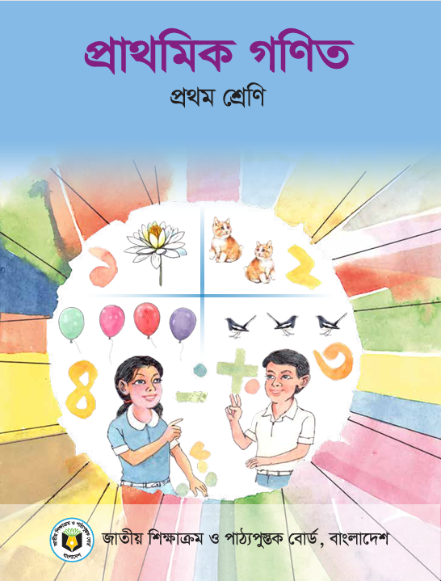
শ্রেণিঃ প্রথম
বিষয়ঃ প্রাথমিক গণিত
অধ্যায়ঃ ০৩
শিরোনামঃ ৬ থেকে ১০
পাঠ্যাংশঃ ১০ এর গঠন
পৃষ্ঠাঃ ২৩
মোঃ কয়েছ আহমদ
সহকারী শিক্ষক
মোহাম্মদপুর এ. গফুর সপ্রাবি
দক্ষিণ সুরমা, সিলেট।
মোবাইল: 01710504502

Slide 3
১০ এর গঠন ব্যাখ্যা করতে পারবে।
  ১০ এর গুচ্ছ তৈরি করতে পারবে।
অনধিক ১০টি বস্তু বিভিন্নভাবে সাজাতে পারবে।
  সংখ্যা গণনা করতে পারবে।
সংখ্যা পড়তে পারবে।
  সংখ্যা অঙ্কে লিখতে পারবে।

Slide 4
দশটি কাঠি দিয়ে একটি আঁটি বাধি ।
এখানে কতটি কাঠি আছে? গুণে দেখি।

Slide 5

আজকের পাঠ
১০ এর গঠন

Slide 6
১০ এর গঠন

Slide 7
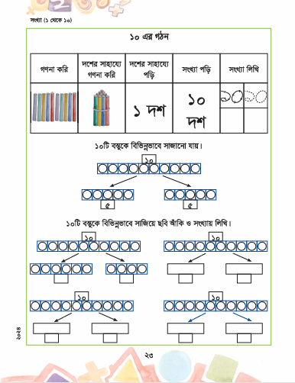

পাঠ্যপুস্তকের ২৩ পৃষ্ঠা বের কর এবং ১ম অংশটুকু দেখ ।
এখানে কী দেখানো হয়েছ? কী করতে হবে?

Slide 8
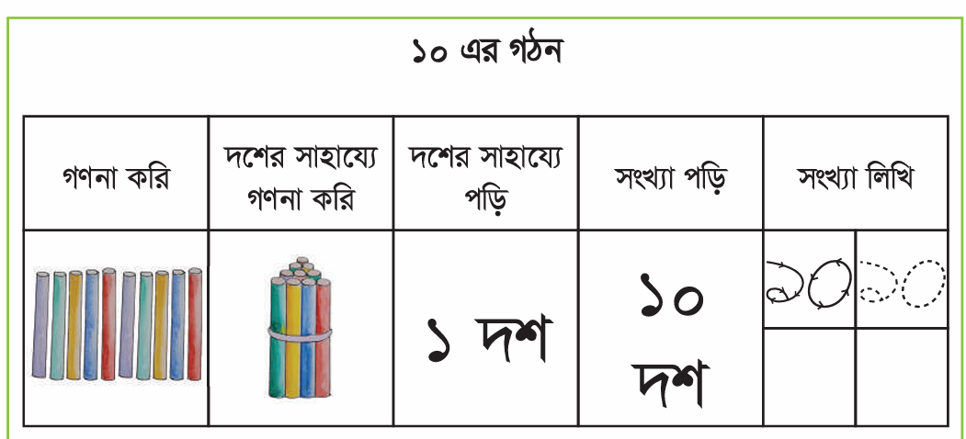
১০

Slide 9
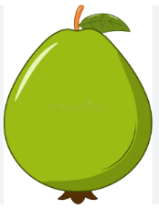
১০
৫
৫

Slide 10

১০
৬
৪

Slide 11

১০
7
3

Slide 12

১০
৮
২

Slide 13
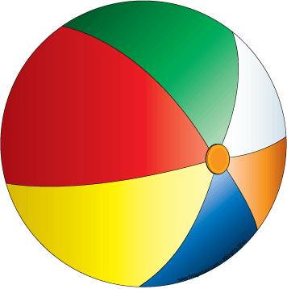
১০
9
1

Slide 14
১০টি বেগুনকে বিভিন্ন ভাবে সাজাও ।
১০

Slide 15


ছবি গণনা করো ও খালি ঘরে সংখ্যা ও কম বা বেশি লিখ।
৬
৮
কম
বেশি

Slide 16
১০টি আপেলকে বিভিন্ন ভাবে সাজাও ।
১০

Slide 17
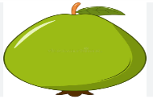
ছবি গণনা করো ও খালি ঘরে সংখ্যা ও কম বা বেশি লিখ।
৫
৯
কম
বেশি

Slide 18
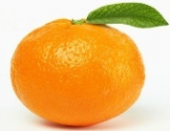
১০টি কমলাকে বিভিন্ন ভাবে সাজাও ।
১০

Slide 19
কাঠি গণনা কর। দশের গুচ্ছ তৈরি কর। ১০ সংখ্যাটি লেখ।
দশের গুচ্ছ ।
১০

